Slide 1

计算机组成原理
第２版
唐朔飞
高等教育出版社
高等教育电子音像出版社

Slide 2



Slide 3
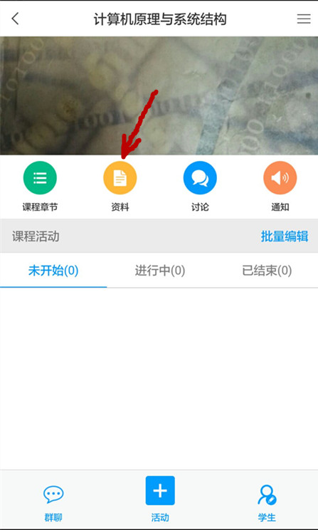
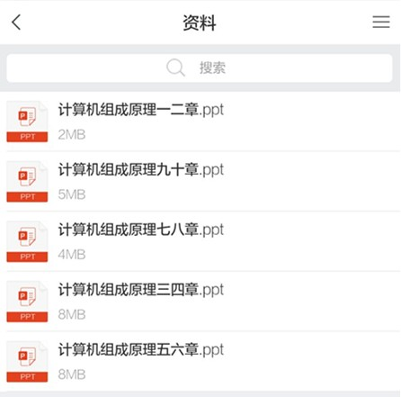

Slide 4
计算机组成原理考查目标
1 理解单处理器计算机系统中各部件的内部工作原理、
组成结构以及相互连接方式，具有完整的计算机系统的
整机概念
2 理解计算机系统层次化结构概念，熟悉硬件与软件之
间的界面，掌握指令集体系结构的基本知识和基本实现方
法
3 能够运用计算机组成的基本原理和基本方法，对有关
计算机硬件系统中的理论和实际问题进行计算和分析，并
能对一些基本部件进行简单设计。

Slide 5
第１章 计算机系统概论
第２章 计算机的发展及应用
第３章 系统总线
第４章 存储器
第５章 输入输出系统
第６章 计算机的运算方法
第７章 指令系统
第８章 CPU 的结构和功能
第９章 控制单元的功能
第10章 控制单元的设计

Slide 6
第１章 计算机系统概论
1.1 计算机系统简介
1.2 计算机的基本组成
1.3 计算机硬件的主要技术指标
1.4 本书结构

Slide 7
1.1 计算机系统简介
一、 计算机的软硬件概念
1. 计算机系统
计算机系统
硬件
计算机的实体，
如主机、外设等
软件
由具有各类特殊功能
的信息（程序）组成

Slide 8
1.1
系统软件
用来管理整个计算机系统
语言处理程序
操作系统
软
件
服务性程序
数据库管理系统
网络软件
应用软件
按任务需要编制成的各种程序

Slide 9
1.1
2. 计算机的解题过程
高级语
目标
结果
翻译
运行
言程序
程序
计算机

Slide 10
1.1
二、计算机系统的层次结构
高级语言
虚拟机器 M₃
汇编语言
虚拟机器 M₂
操作系统
虚拟机器
机器语言
实际机器 M₁
传统机器 M₁
微指令系统
微程序机器 M₀

Slide 11
1.1
Hierarchic structure
VM4
Advanced Language machine
VM3
Assembly language machine
VM2
Operating System machine
RM1
Traditional machine
RM0
Microprogram machine

Slide 12
1.1
用编译程序翻译
成汇编语言程序
虚拟机器 M₄
虚拟机器 M₃
用汇编程序翻译
成机器语言程序
软
件
虚拟机器 M₂
用机器语言解释操作系统
硬
件
实际机器 M₁
用微指令解释机器指令
微程序机器 M₀
由硬件直接执行微指令

Slide 13
1.1
三、计算机体系结构和计算机组成
有无乘法指令
计算机
体系结构
能够被程序员所见到的计算机系统的属性
即：概念性的结构与功能特性
（指令系统、数据类型、寻址技术、I/O机理）
计算机
组成
如何实现计算机体系结构所体现的属性
（具体指令的实现）
如何实现乘法指令

Slide 14
计算机系统结构、组成、实现三者关系
Realization
RELATION
Organization
Architecture
计算机系统结构研究的是软、硬件之间的功能分配，提供
机器语言、汇编语言设计者应看到和遵循的计算机属性。
计算机组成是计算机系统结构的逻辑实现
计算机实现是计算机组成的物理实现

Slide 15
1.2 计算机的基本组成
一、冯·诺依曼计算机的特点
1. 计算机由五大部件组成
2. 指令和数据以同等地位存于存储器，
可按地址寻访
3. 指令和数据用二进制表示
4. 指令由操作码和地址码组成
5. 存储程序
6. 以运算器为中心

Slide 16
1.2
冯·诺依曼计算机硬件框图
存放数据
和程序
算术运算
逻辑运算
将结果转换成
人们熟悉的形式
将信息转换成机
器能识别的形式
存储器
输入设备
运算器
输出设备
控制器
指挥程序
运行

Slide 17
1.2
二、计算机硬件框图
1. 以存储器为中心的计算机硬件框图
控制器
数据
计算
输入设备
存储器
输出设备
程序
结果
运算器

Slide 18
1.2
2.现代计算机硬件框图
运算器
ALU
CPU
控制器
CU
主机
主存
辅存
存储器
硬件
输入设备
I/O设备
输出设备
主机
CPU
主
存
ALU
I/O
设备
CU

Slide 19
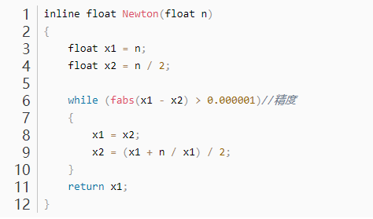
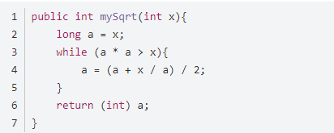
三、计算机的工作步骤
1.2
1.上机前的准备
建立数学模型
确定计算方法
x³
x⁵
x⁷
x⁹
…
sin
x
=
x
−
+
−
+
−
3
!
5
!
7
!
9
!
1
x
…
(
y_{n}
)
(
n
=
0, 1, 2,
x
=
+
)
√
2
y_{n}
编制解题程序
程序 —— 运算的 全部步骤
指令 —— 每 一个步骤

Slide 20
编程举例
1.2
计算 ax² + bx + c
= (ax + b)x + c
取x 至运算器中
取x 至运算器中
乘以x 在运算器中
乘以a 在运算器中
乘以a 在运算器中
加b 在运算器中
存ax² 在存储器中
乘以x 在运算器中
取b 至运算器中
加c 在运算器中
乘以x 在运算器中
加ax² 在运算器中
加c 在运算器中

Slide 21
1.2
指令格式举例
6位
10位
操作码
地址码
取数 α
[α] ACC
000001 0000001000
存数 β
[ACC] β
加 γ
[ACC]+[γ] ACC
乘 δ
[ACC]×[δ] ACC
打印 σ
[ σ ] 打印机
停机

Slide 22
计算 ax² + bx + c 程序清单
1.2
指令和数据存于主存单元的地址 | 指令 |  | 注释
 | 操作码 | 地址码
0 | 000001 | 0000001000 | 取数x至ACC
1 | 000100 | 0000001001 | 乘a得ax ,存于ACC中
2 | 000011 | 0000001010 | 加b得ax+b ,存于ACC中
3 | 000100 | 0000001000 | 乘x得（ax+b)x,存于ACC中
4 | 000011 | 0000001011 | 加c得ax² + bx + c ,存于ACC
5 | 000010 | 0000001100 | 将ax² + bx +c ,存于主存单元
6 | 000101 | 0000001100 | 打印
7 | 000110 |  | 停机
8 | x |  | 原始数据x
9 | a |  | 原始数据a
10 | b |  | 原始数据b
11 | c |  | 原始数据c
12 |  |  | 存放结果

Slide 23
2.计算机的解题过程
1.2
(1)存储器的基本组成
存储体
– 存储单元
– 存储元件
（0/1）
大楼
– 房间
– 床位
（无人/ 有人）
存储体
存储单元 存放一串二进制代码
存储字 存储单元中二进制代码的组合
MAR
MDR
存储字长 存储单元中二进制代码的位数
主存储器
每个存储单元赋予一个地址号
按地址寻访

Slide 24
1.2
(1)存储器的基本组成
MAR
存储器地址寄存器
反映存储单元的个数
存储体
MDR
存储器数据寄存器
反映存储字长
MAR
MDR
设 MAR = 4 位
MDR = 8 位
主存储器
存储单元个数 16
存储字长 8

Slide 25
1.2
(2)运算器的基本组成及操作过程
 | ACC | MQ | X
ACC
MQ
被加数
加法
加数
和
被减数
ALU
减法
减数
差
乘数
乘法
乘积高位
被乘数
乘积低位
X
被除数
除法
商
除数
运算器
余数

Slide 26
1.2
① 加法操作过程
指令
加
M
ACC
ACC
ACC
MQ
初态
ACC 被加数
ALU
ALU
[M] X
[ACC]+[X]
ACC
X
X
运算器

Slide 27
1.2
② 减法操作过程
指令
减
M
ACC
ACC
ACC
MQ
初态
ACC 被减数
ALU
ALU
[M] X
[ACC]-[X]
ACC
X
X
运算器

Slide 28
1.2
③ 乘法操作过程
指令
乘
M
0
ACC
ACC
ACC
MQ
MQ
MQ
初态
ACC 被乘数
ALU
ALU
[M]
MQ
[ACC]
X
X
X
0
ACC
运算器
[X]×[MQ]
ACC∥MQ

Slide 29
1.2
④ 除法操作过程
指令
除
M
ACC
MQ
ACC
ACC
MQ
初态
ACC 被除数
ALU
ALU
[M] X
[ACC]÷[X]
MQ
X
X
余数在ACC中
运算器

Slide 30
1.2
(3)控制器的基本组成
完成
一条
指令
取指令
PC
取指
访存
CU
分析指令
IR
执行指令
CU
执行
访存
IR
PC
PC 存放当前欲执行指令的地址，
具有计数功能（PC）+ 1 PC
IR 存放当前欲执行的指令

Slide 31
1.2
(4)主机完成一条指令的过程
以取数指令为例
CPU
5
存储体
…
ACC
MQ
6
CU
2
7
3
8
I/O
设
备
IR
ALU
控制
1
单元
PC
MAR
MDR
X
4
运算器
控制器
主存储器
9

Slide 32
1.2
(4)主机完成一条指令的过程
以存数指令为例
CPU
5
存储体
…
ACC
MQ
6
CU
2
7
3
9
I/O
设
备
IR
ALU
控制
1
单元
PC
MAR
MDR
X
4
运算器
控制器
主存储器
8

Slide 33
1.2
(5) ax² + bx + c 程序的运行过程
将程序通过输入设备送至计算机
程序首地址
PC
启动程序运行
取指令
PC
MAR
M
MDR
IR
,(PC )+ 1 PC
分析指令
OP(IR)
CU
执行指令
Ad(IR)
MAR
M
MDR
ACC
…
打印结果
停机

Slide 34
1.3 计算机硬件的主要技术指标
1.机器字长
CPU 一次能处理数据的位数
与 CPU 中的 寄存器位数 有关
主频
n
吉普森法
=
T_{M}
Σ
f_{i} t_{i}
i =1
2.运算速度
MIPS
每秒执行百万条指令
CPI
执行一条指令所需时钟周期数
FLOPS
每秒浮点运算次数

Slide 35
1.3
3.存储容量
存放二进制信息的总位数
存储单元个数 × 存储字长
如 MAR MDR 容量
主存容量
10 8
1 K × 8位
16 32
64 K × 32位
字节数
1K = 2¹⁰
如
2¹³ b= 1 KB
1B = 2³b
2²¹b = 256 KB
辅存容量
字节数 80 GB
1G = 2³⁰

Slide 36
1.4 本书结构
计算机
第１篇 概论

Slide 37
1.4 本书结构
计算机
第２篇
计算机系统的硬件结构
存储器
I/O
系统总线
CPU

Slide 38
1.4 本书结构
计算机
第３篇 CPU
存储器
I/O
系统总线
CPU
中央处理器
ALU
CU
CPU
内部互连
寄存器

Slide 39
1.4 本书结构
计算机
第４篇 CU
存储器
I/O
系统总线
CPU
中央处理器
控制单元
ALU
CU
排队
逻辑
寄存器
CPU
内部互连
和解码器
控制
存储器
寄存器

Slide 40
第２章 计算机的发展及应用
2.1 计算机的发展史
2.2 计算机的应用
2.3 计算机的展望

Slide 41
2.1 计算机的发展史
一、计算机的产生和发展
1946年 美国 ENIAC
Electronic Numerical Integrator And Calculator[Computer] 电子数字积分计算机
十进制运算
18 000
多个电子管
1 500
多个继电器
150
千瓦
30
吨
1 500
平方英尺
5 000
次加法／秒
1955年退役
用手工搬动开关和拔插电缆来编程

Slide 42
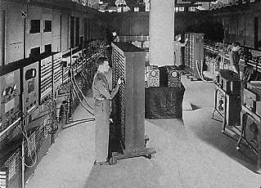
2.1
世界上第一台电子计算机 ENIAC(1946)

Slide 43
2.1
硬件技术对计算机更新换代的影响
代
时间
硬件技术
速度 /（次/秒）
一
1946－1957
电子管
40 000
二
1958－1964
晶体管
200 000
中小规模
集成电路
三
1965－1971
1 000 000
大规模
集成电路
四
1972－1977
10 000 000
超大规模
集成电路
五
1978－现在
100 000 000

Slide 44
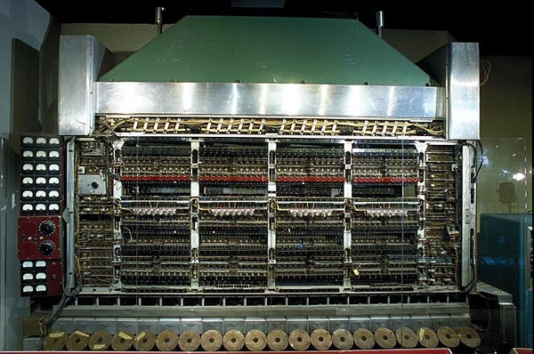
2.1
第一台von Neumann 系统结构的计算机

Slide 45
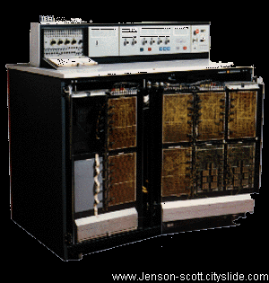
2.1
IBM System／360

Slide 46
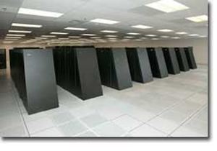
2.1
最快的五台超级计算机（截止到 2007.11）
1. IBM: BlueGene/L - eServer Blue Gene
Solution
212 992 个 CPU 最大平均速度 478 200 GFLOPS

Slide 47
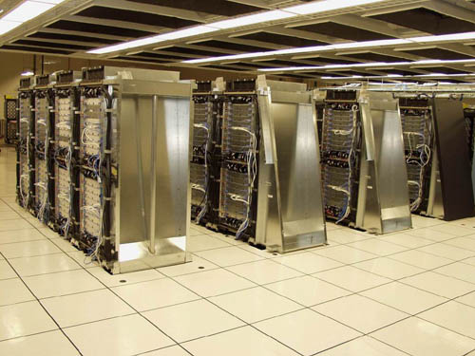
2.1
最快的五台超级计算机（截止到 2007.11）
2.IBM: JUGENE - Blue Gene/P Solution
65 536个 CPU 最大平均速度 167 300 GFLOPS

Slide 48
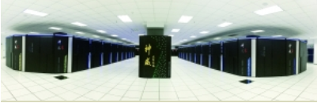
“神威太湖之光”
--2016.06
全球最快计算机 每秒算12.54亿亿次
神威·太湖之光超级计算机是由国家并行计算机工程技术研究中心研制的超级计算机，搭载40960块“申威26010”高性能处理器。
每片处理器包含4个核心，片上的4个核心通过片上网络互联，并通过PCI-E 3.0对外连接，每个核心拥有独立的128位DDR3控制器连接到8GB DDR3-2133内存，这样4个核心一共拥有32GB的DDR3内存

Slide 49
2.1
二、微型计算机的出现和发展
1971年
1970年
微处理器芯片
存储器芯片
4位（4004）
256位
8位
16位
32位
64位
1K位
4K位
16K位
64K位
256K位
1M位
4M位
16M位
64M位

Slide 50
2.1
Moore 定律
Intel 公司的缔造者之一
Gordon Moore 提出
微芯片上集成的
晶体管数目每三年翻两番

Slide 51
Intel 公司的典型微处理器产品
2.1
8080 8位 1974年
8086 16位 1979年 2.9 万个晶体管
80286 16位 1982年 13.4 万个晶体管
80386 32位 1985年 27.5 万个晶体管
80486 32位 1989年 120.0 万个晶体管
Pentium 64位（准） 1993年 310.0 万个晶体管
Pentium Pro 64位（准） 1995年 550.0 万个晶体管
Pentium Ⅱ 64位（准） 1997年 750.0 万个晶体管
Pentium Ⅲ 64位（准） 1999年 950.0 万个晶体管
Pentium Ⅳ 64位 2000年 4 200.0 万个晶体管
2007 年 芯片上可集成 3 亿 5 千万 个晶体管
预计 2010 年 芯片上可集成 8 亿 个晶体管

Slide 52
2.1
三、软件技术的兴起和发展
1. 各种语言
机器语言 面向机器
汇编语言 面向机器
高级语言 面向问题
FORTRAN 科学计算和工程计算
PASCAL 结构化程序设计
C＋＋ 面向对象
Java 适应网络环境

Slide 53
2.1
2. 系统软件
语言处理程序 汇编程序 编译程序 解释程序
操作系统 DOS UNIX Windows
服务性程序 装配 调试 诊断 排错
数据库管理系统 数据库和数据库管理软件
网络软件 支持数据通信和各种网络活动的软件

Slide 54
2.1
3. 软件发展的特点
⑴ 开发周期长
⑵ 制作成本昂贵
⑶ 检测软件产品质量的特殊性
软件是程序以及开发、使用和
维护程序所需要的所有文档

Slide 55
2.2 计算机的应用
一、科学计算和数据处理
二、工业控制和实时控制
三、网络技术
1. 电子商务
2. 网络教育
3. 敏捷制造

Slide 56
2.2
四、虚拟现实
五、办公自动化和管理信息系统
六、CAD/CAM/CIMS
七、多媒体技术
八、人工智能

Slide 57
2.3 计算机的展望
一、计算机具有类似人脑的一些超级
智能功能
要求计算机的速度达10¹⁵/秒
2013年5月 天河二号 5亿亿次/秒
二、芯片集成度的提高受以下三方面的限制
芯片集成度受物理极限的制约
按几何级数递增的制作成本
芯片的功耗、散热、线延迟

Slide 58
2.3
三、？替代传统的硅芯片
1. 光计算机
利用光子取代电子进行运算和存储
2. DNA生物计算机
通过控制DNA分子间的生化反应
3. 量子计算机
利用原子所具有的量子特性

